Slide 1
AI機器人簡介與應用
萬能科大資工系暨電資研究所
江義淵 助理教授

Slide 2
簡歷
經歷：
萬能科技大學資訊工程系暨電資研究所助理教授 (2008 至今)
研究領域：機器學習、深度學習、智慧型系統、機器人
美商現觀科技股份有限公司 高級工程師 (2004~2006)
學歷：
元智大學資訊工程系博士 (1998~2007)
專攻人工智慧
中原大學數學研究所碩士 (1994~1996)
專攻交換代數
逢甲大學應用數學系學士 (1990~1994)

Slide 3
大綱
機器人
自駕車核心技術
機器學習
最佳化問題
MPC控制在自駕車應用
結語

Slide 4
機器人

Slide 5


Slide 6
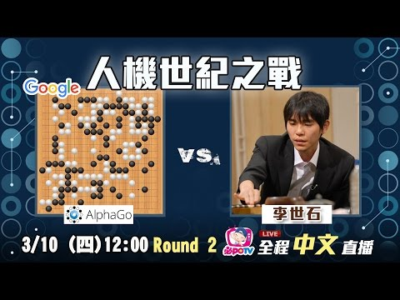

Slide 7
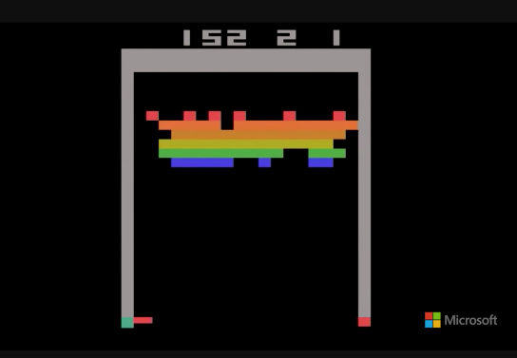
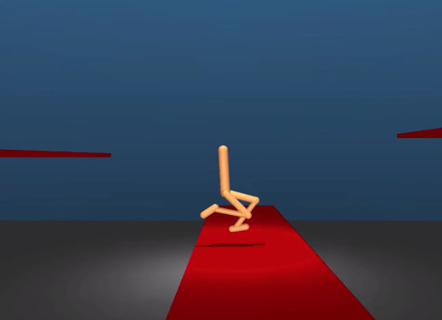
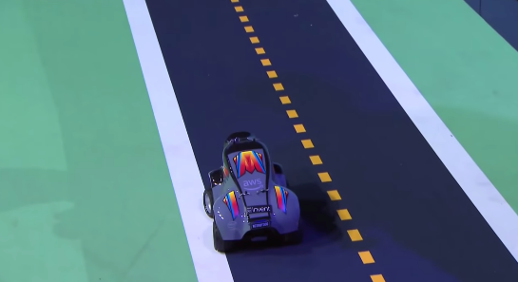
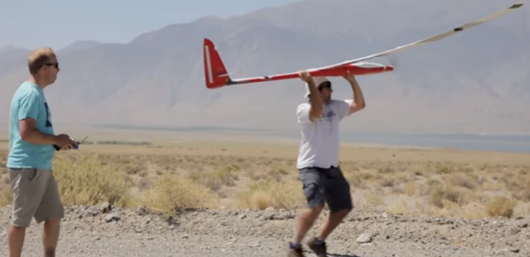
運用最新人工智慧技術…

Slide 8
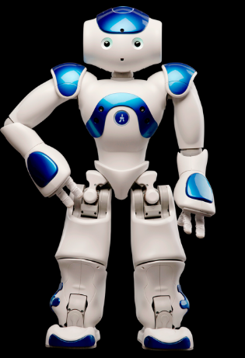
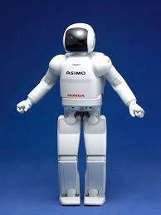
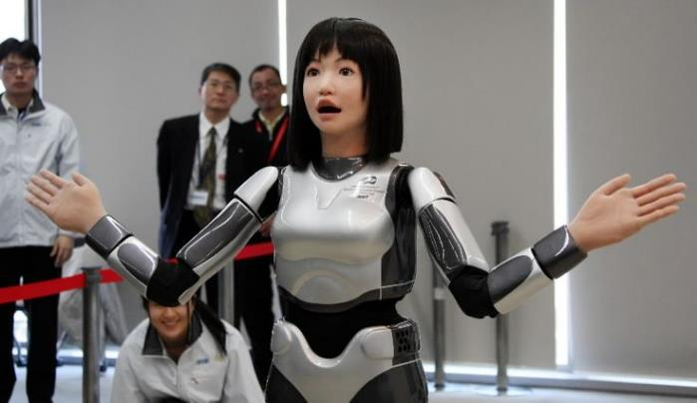
何謂機器人?
https://www.youtube.com/watch?v=cIlvl66OZ_4
ASIMO https://www.youtube.com/watch?v=JlRPICfnmhw
NAO https://www.youtube.com/watch?v=j3T4Q8TZpfk
DeepMind https://www.youtube.com/watch?v=gn4nRCC9TwQ

Slide 9
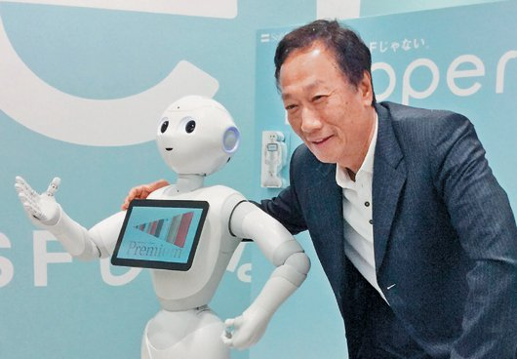
情感機器人
https://www.youtube.com/watch?v=GXyLcszVYtg
https://www.youtube.com/watch?v=lqlyxg1-gE0

Slide 10
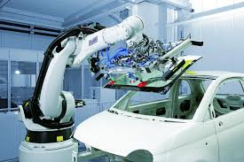
工業機器人
https://www.youtube.com/watch?v=8_lfxPI5ObM

Slide 11
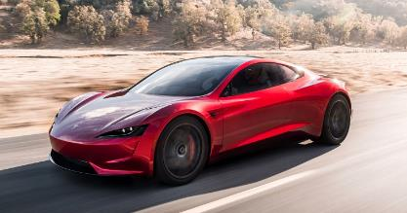
特斯拉(TELSA)自動化

Slide 12
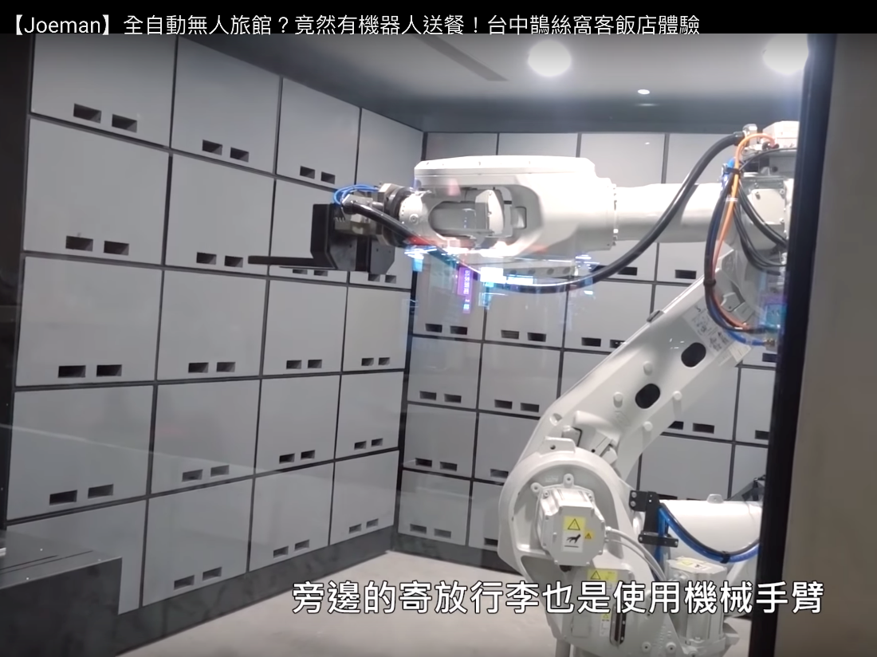
全自動無人旅館？

Slide 13
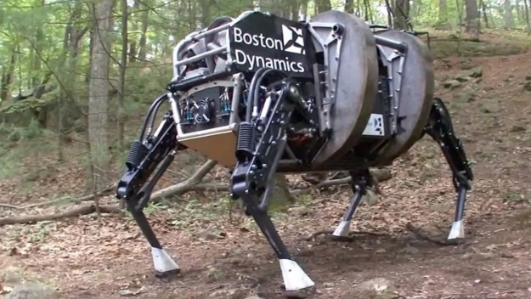
這也叫機器人
https://www.youtube.com/watch?v=wE3fmFTtP9g

Slide 14
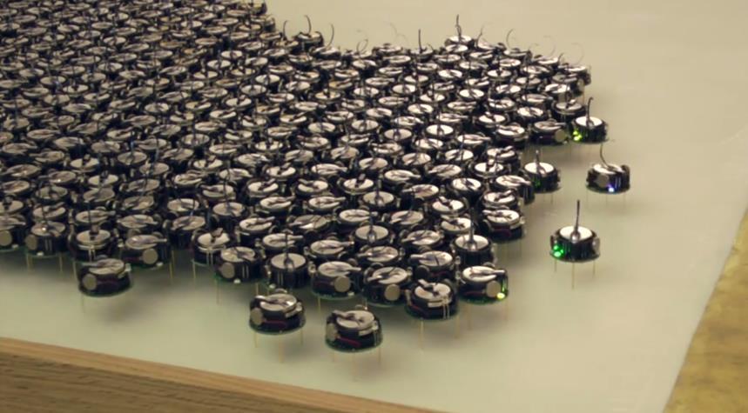
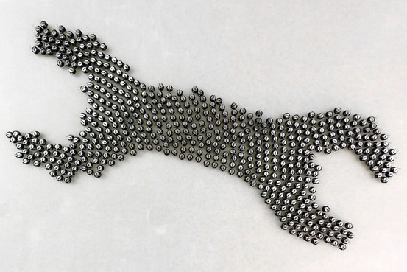
這也是…
https://www.youtube.com/watch?v=G1t4M2XnIhI

Slide 15
另一些有趣的機器人…
Drawing Robot:
https://www.youtube.com/watch?v=bbdQbyff_Sk
Sudoku:
https://www.youtube.com/watch?v=Mp8Y2yjV4fU
Drones:
https://www.youtube.com/watch?v=w2itwFJCgFQ
https://www.youtube.com/watch?v=4ErEBkj_3PY

Slide 16
自駕車核心技術

Slide 17
技術概要
道路標線偵測
號誌辨識
（人類）行為複製
車輛偵測
軌跡計算(extended kalman Filter, unscented kalman filter)
定位(particular filter)
自動控制 (PID, model predictive control)
Path planning

Slide 18
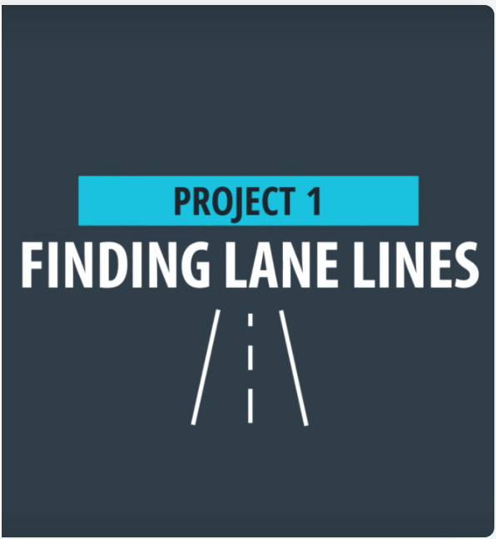
道路標線偵測

Slide 19
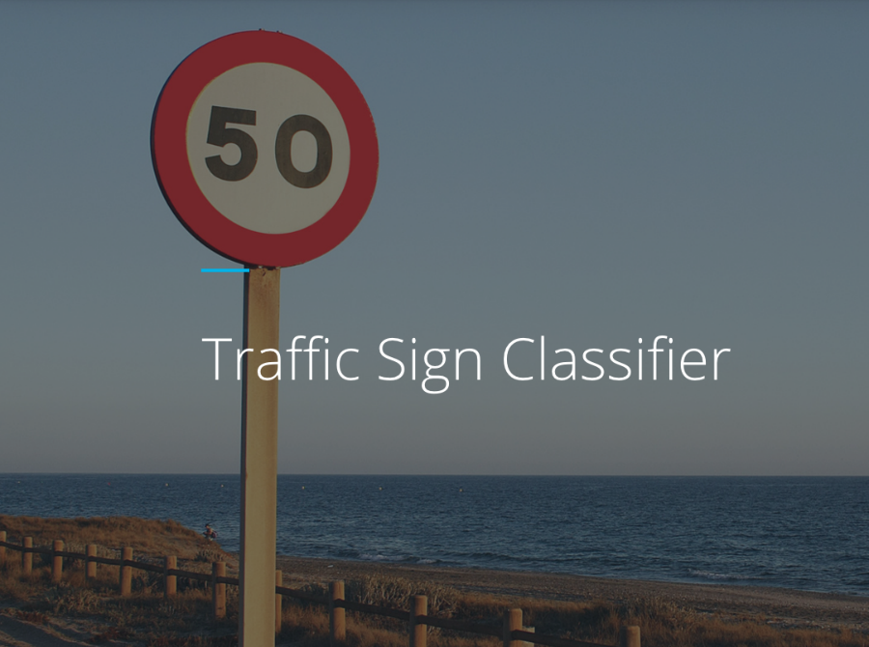
號誌辨識

Slide 20
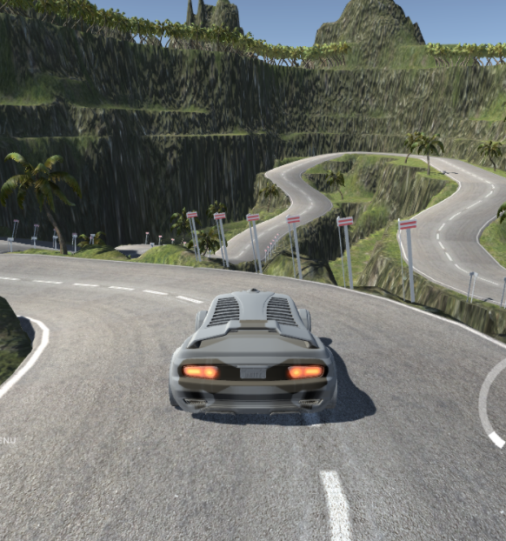
（人類）行為複製

Slide 21
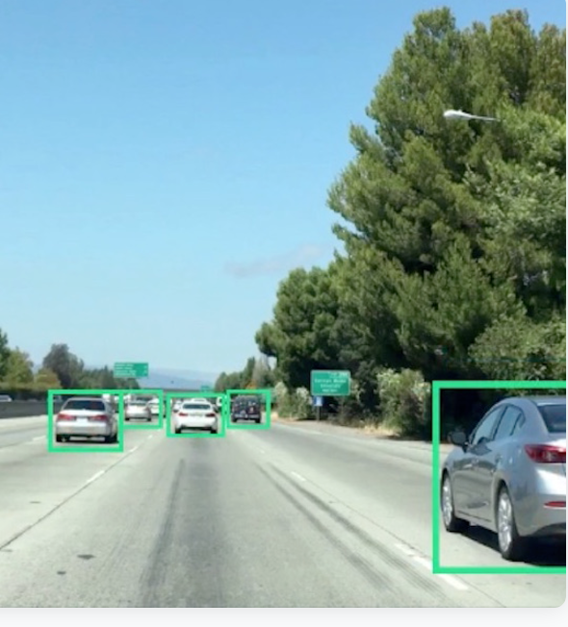
車輛偵測

Slide 22
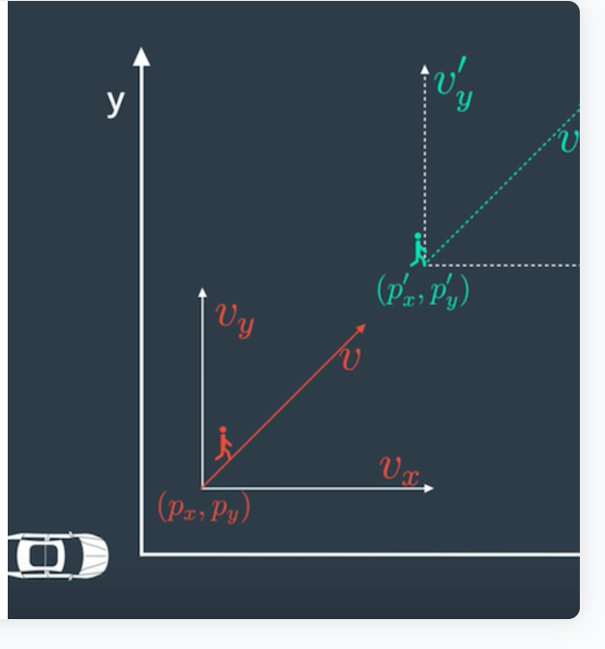
軌跡計算

Slide 23
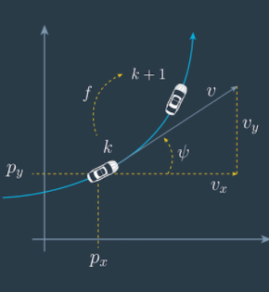
Unscented Kalman Filter

Slide 24
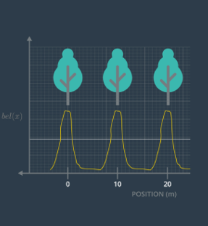
Markov Locolization

Slide 25
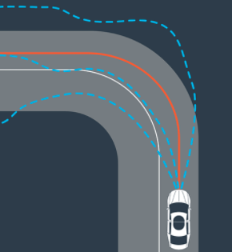
Model Predictive Model

Slide 26
機器學習

Slide 27
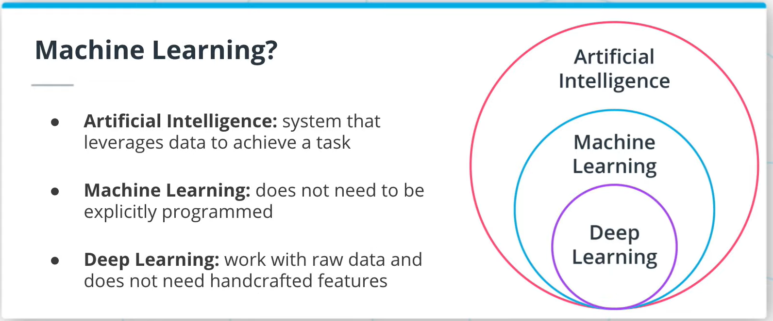

Slide 28
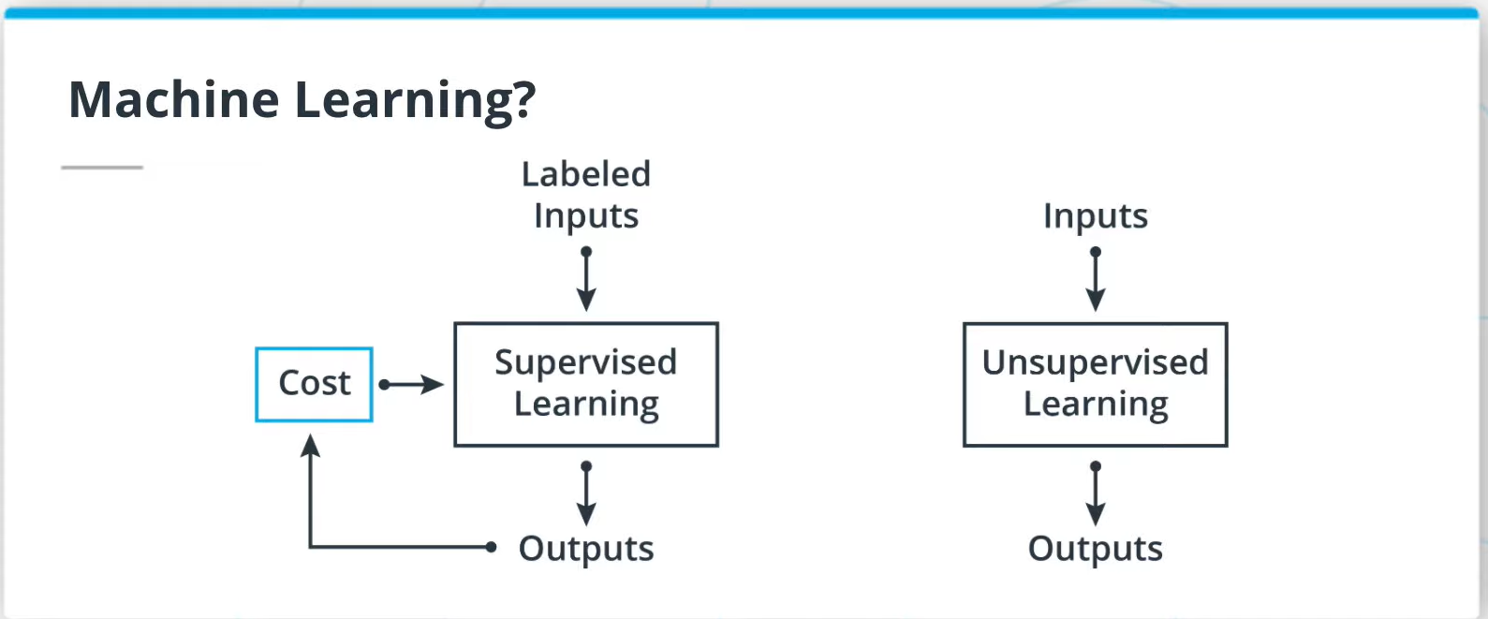

Slide 29
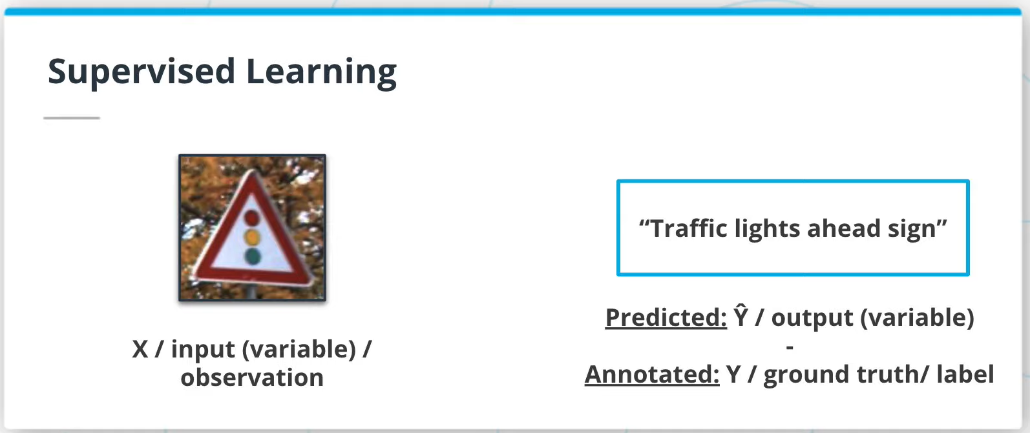

Slide 30
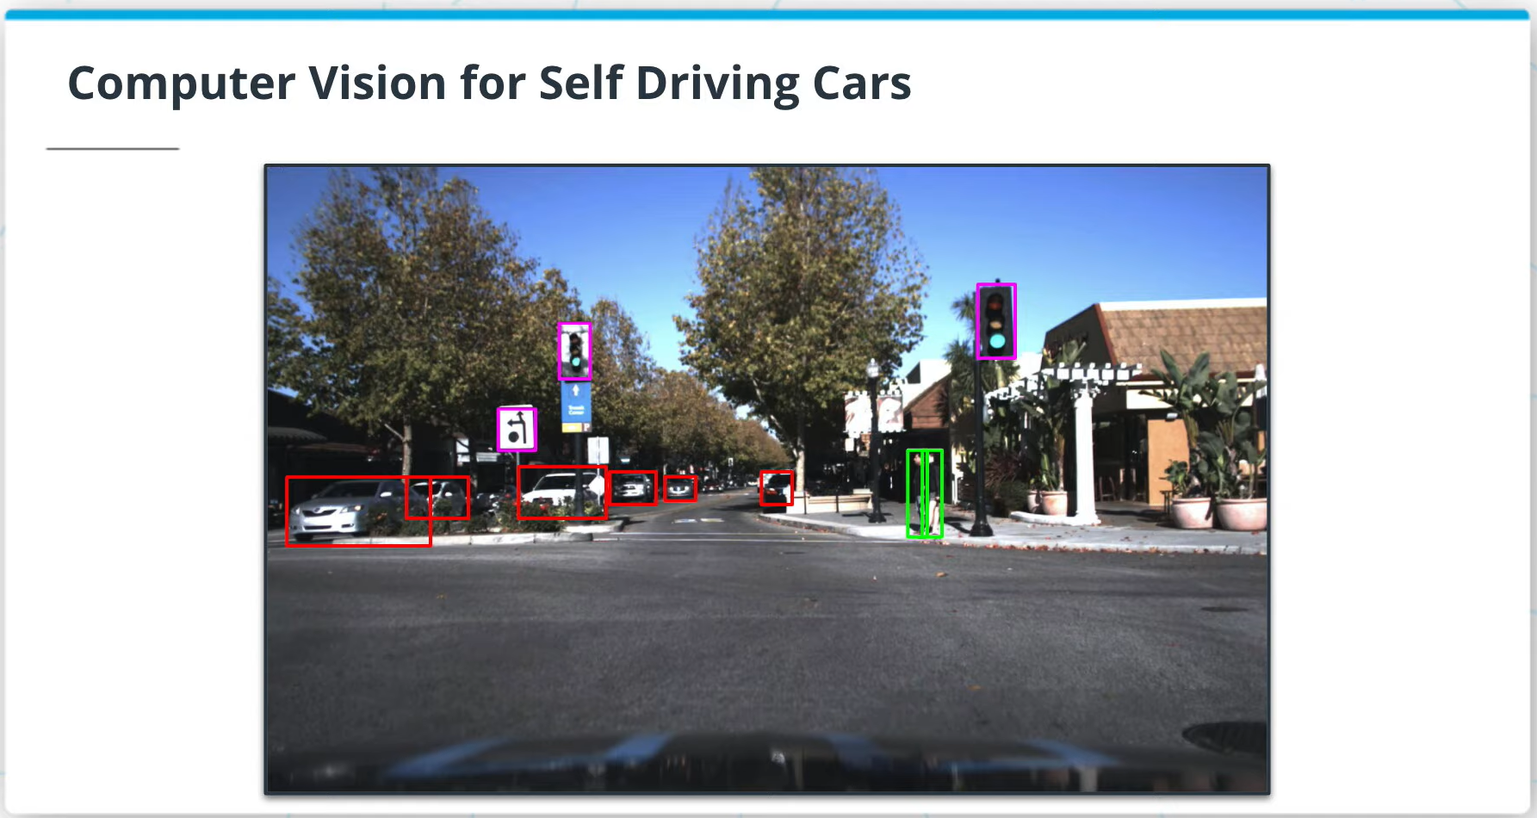

Slide 31
When to Use Deep Learning for Computer Vision?

Slide 32
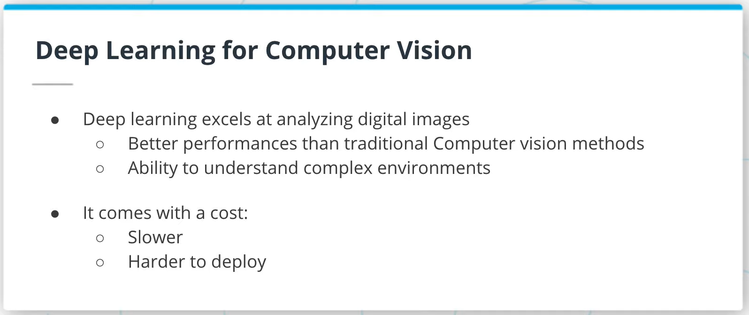

Slide 33
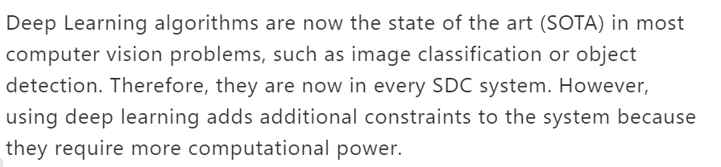

Slide 34
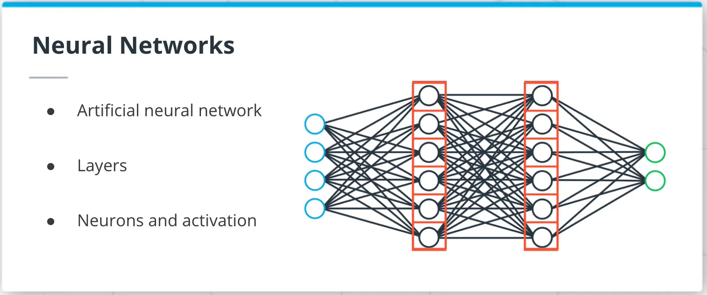

Slide 35
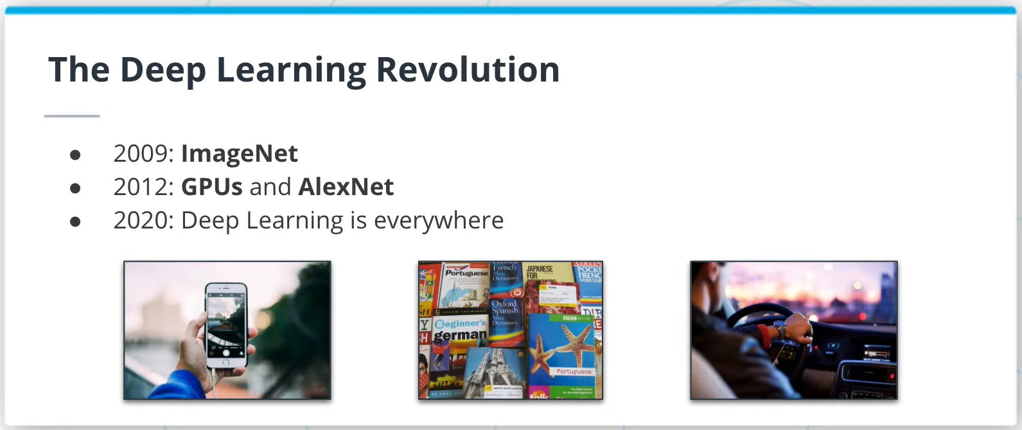

Slide 36
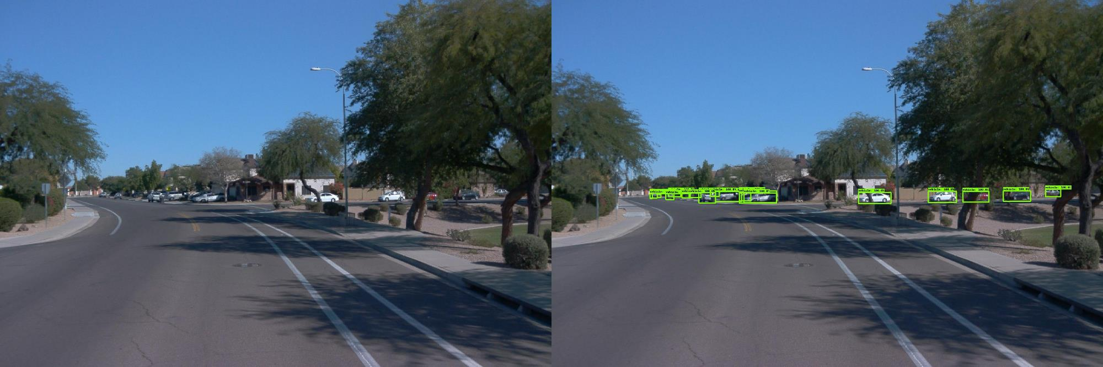

Slide 37
最佳化問題

Slide 38
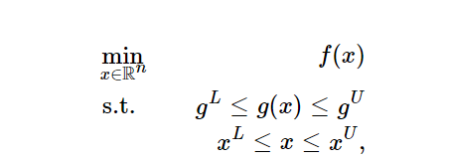
最佳化問題

Slide 39
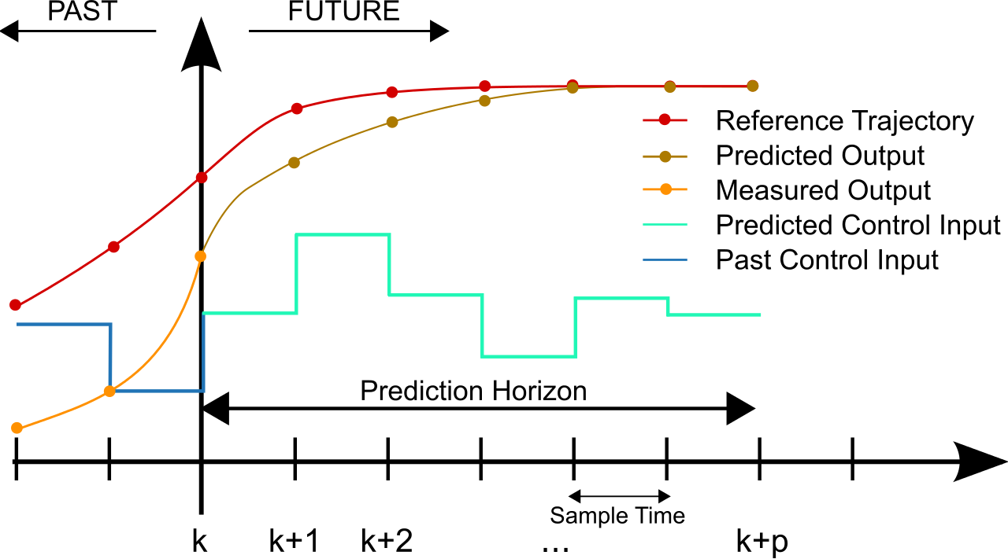
MPC控制

Slide 40
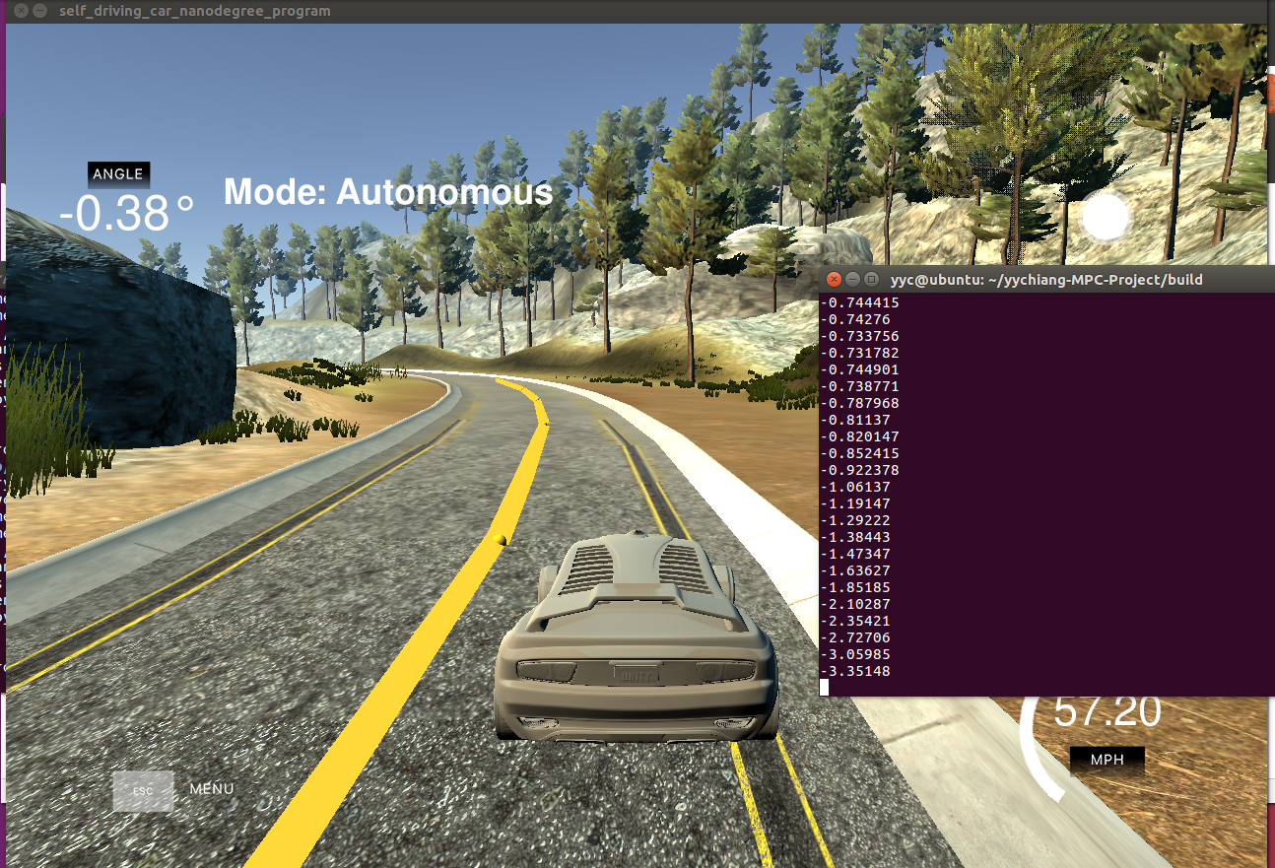
MPC實驗

Slide 41
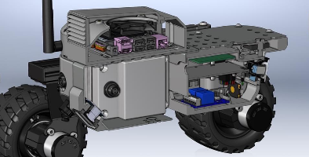
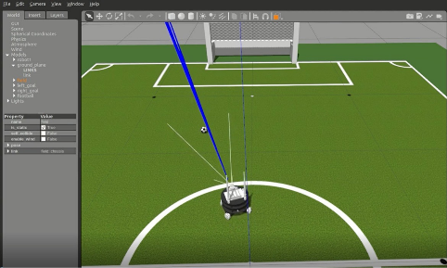
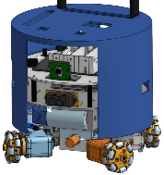
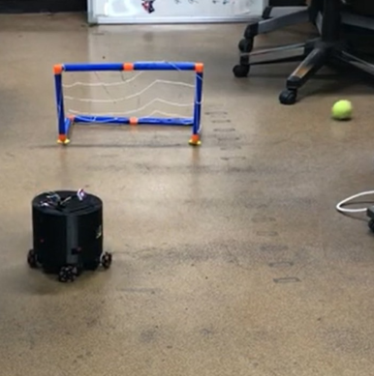
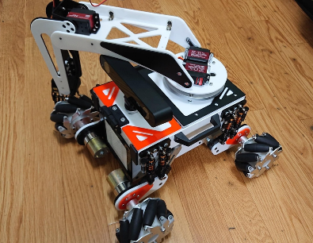
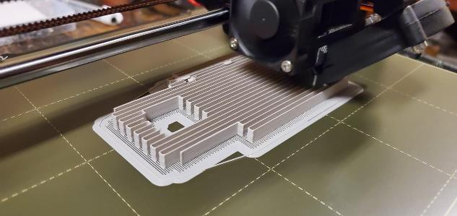
結語
何謂智慧機器人？
機器人核心技術?
自駕車核心技術?
MPC與機器學習之關係?

